Slide 1

2B: Doelkans verhinderen en scoren beletten
OG VORSELAAR

Slide 2
TRAININGSVOORBEREIDING
Hoofdmoment
Teamprincipe
Doelkans verhinderen en scoren beletten
TP 07 - Centrum dicht, om scoren na dieptepas of individuele actie te beletten
Kevin Wynants
1/11/2025
U14/U15/U16/U17
Interprovinciaal
16+2
Speluitdaging
TeamTactics
Wie?
Middenvelders + Verdedigers
TT15 - Zich niet laten uitschakelen door een individuele actie in de waarheidszone
Wat?
Defensieve - T
TT18b. Efficiënte bezetting voor doel bij voorzet: defensieve T-vorm (3+1)
Waar?
Waarheidszone eigen speelhelft
TeamBasics
Wanneer?
Bij balbezit tegenstander
B24 - De juiste verdedigende keuze maken met het oog op scoren beletten (= afweren) of de meest gunstige vervolgactie (= remmend wijken of de bal afnemen/afweren in duel of door interceptie)
B38. de speelhoeken naar zijn rechtstreekse tegenstander zo goed mogelijk afsluiten met het oog op het beletten van de subtiele dieptepas
B40 - aan de dichtste medespeler zodanig rugdekking geven waardoor hij de speler aan de bal snel onder druk kan zetten wanneer zijn medespeler uitgeschakeld is
Coachingswoorden
Materiaal
Aandacht?
Actief – Fun - Aandacht
Druk: de dichtstbijzijnde speler valt balbezitter aan,
Zakken: De betrokken speler dient verdedigende positie in blok terug in te nemen
Rugdekking: Geef rugdekking aan dichtstbijzijnde speler die in duel gaat en maak de afstand klein.
Potjes
Ballen
Coördinatie (opwarming)
Mini-doeltjes
Kleurenhesjes
Hou de ruimtes klein en maak een blok (speel compact – max 15m tussen elkaar)
Remmend wijken
Wissel snel van zijde (kantelen)
Snelle pressing zetten in blok
Communicatie!!
Actief?
Speel in blok en wees communicatief!!
Fun?
Scoreverloop bijhouden

Slide 3




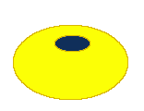
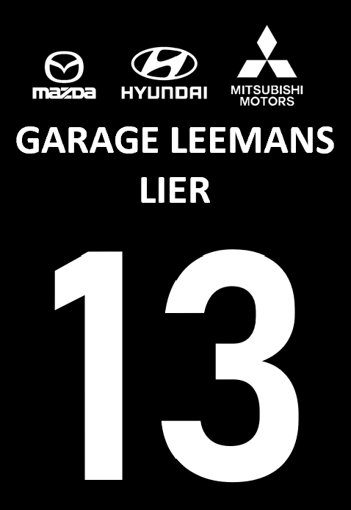



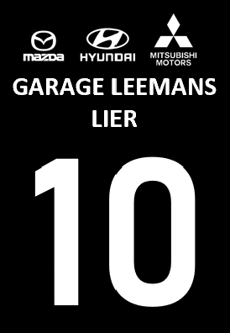
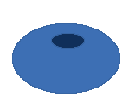









Tekening tra ining
Mainprinciple
TP 07 - Centrum dicht, om scoren na dieptepas of individuele actie te beletten
Subprinciple
TT18b. Efficiënte bezetting voor doel bij voorzet: defensieve T-vorm (3+1)
Organisatie/Afmetingen
A ➔ D 20 C➔B 10m A➔C 10M
Zie tekening
E
Timing/tijdsduur
15 min
Beschrijving
C
B
OPWARMING
A start de oefening en speelt in op B
B kaatst op C
C speelt diep op D
D speelt in op E
E start op aan spiegelzijde
Doorschuiven volgens letterwijze. Werken langs 2 zijden tegelijkertijd
Bij het doorschuiven opwarmingsoefeningen uitvoeren
A
D
Coachingswoorden
Aandachtspunten
Doorschuiving
Speel: De bal vragen en aangespeeld krijgen
Verste voet: Juiste voet aanspelen
Kaats: De bal in 1tijd terugspelen
Goede opwarming!
Dynamische stretching
Stevige passing
Correcte passing
Communicatie!!
  A ➔ B
  B ➔ C
  C ➔ D
  D ➔ Sluit aan bij spiegelzijde

Slide 4



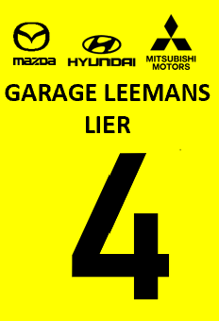
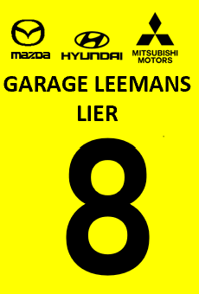




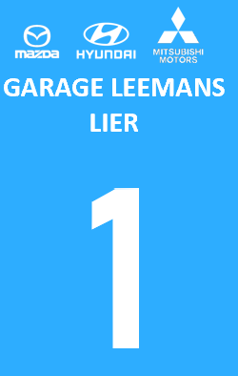





Tekening tra ining
Mainprinciple
TP 07 - Centrum dicht, om scoren na dieptepas of individuele actie te beletten
Subprinciple
TT18b. Efficiënte bezetting voor doel bij voorzet: defensieve T-vorm (3+1)
Organisatie/Afmetingen
Half + 16 m wedstrijdterrein
Timing/tijdsduur
16 min (afhankelijk van de week van de periodisering!)
- Blokken van 4’ of 8’
Beschrijving
Wedstrijd 7+K vs 9+K
Aandacht is coaching op zwart in ondertal!!
Geel 2 start op met inworp
Daarna probeert geel het zwarte blok te ontwrichten
Zwart moet vooral defensieve –T en compact blok in het oog houden
Coachingswoorden
Aandachtspunten
Doorschuiving
Druk: de dichtstbijzijnde speler valt balbezitter aan,
Zakken: De betrokken speler dient verdedigende positie in blok terug in te nemen
Rugdekking: Geef rugdekking aan dichtstbijzijnde speler die in duel gaat en maak de afstand klein.
Hou de ruimtes klein en maak een blok (speel compact – max 15m tussen elkaar)
Remmend wijken
Wissel snel van zijde (kantelen)
Snelle pressing zetten in blok
Communicatie!!
NVT

Slide 5
Tekening tra ining
Mainprinciple
TP 07 - Centrum dicht, om scoren na dieptepas of individuele actie te beletten
Subprinciple
TT18b. Efficiënte bezetting voor doel bij voorzet: defensieve T-vorm (3+1)
Organisatie/Afmetingen
Half + 10 m wedstrijdterrein
Timing/tijdsduur
16 min (afhankelijk van de week van de periodisering!)
- Blokken van 4’ of 8’
Beschrijving
Tussenvorm – droog intrainen van looplijnen
Focus op communicatie en het kantelen in blok
Coachingswoorden
Aandachtspunten
Doorschuiving
Druk: de dichtstbijzijnde speler valt balbezitter aan,
Zakken: De betrokken speler dient verdedigende positie in blok terug in te nemen
Rugdekking: Geef rugdekking aan dichtstbijzijnde speler die in duel gaat en maak de afstand klein.
Hou de ruimtes klein en maak een blok (speel compact – max 15m tussen elkaar)
Remmend wijken
Wissel snel van zijde (kantelen)
Snelle pressing zetten in blok
Communicatie!!
NVT

Slide 6
Tekening tra ining
Mainprinciple
TP 07 - Centrum dicht, om scoren na dieptepas of individuele actie te beletten
Subprinciple
TT18b. Efficiënte bezetting voor doel bij voorzet: defensieve T-vorm (3+1)
Organisatie/Afmetingen
Half + 16 m wedstrijdterrein
Timing/tijdsduur
16 min (afhankelijk van de week van de periodisering!)
- Blokken van 4’ of 8’
Beschrijving
Wedstrijd 7+K vs 9+K
Aandacht is coaching op zwart in ondertal!!
Geel 2 start op met inworp
Daarna probeert geel het zwarte blok te ontwrichten
Zwart moet vooral defensieve –T en compact blok in het oog houden
Coachingswoorden
Aandachtspunten
Doorschuiving
Druk: de dichtstbijzijnde speler valt balbezitter aan,
Zakken: De betrokken speler dient verdedigende positie in blok terug in te nemen
Rugdekking: Geef rugdekking aan dichtstbijzijnde speler die in duel gaat en maak de afstand klein.
Hou de ruimtes klein en maak een blok (speel compact – max 15m tussen elkaar)
Remmend wijken
Wissel snel van zijde (kantelen)
Snelle pressing zetten in blok
Communicatie!!
NVT

Slide 7
Tekening tra ining
Mainprinciple
TP 07 - Centrum dicht, om scoren na dieptepas of individuele actie te beletten
Subprinciple
TT18b. Efficiënte bezetting voor doel bij voorzet: defensieve T-vorm (3+1)
Organisatie/Afmetingen
Half + 10m wedstrijdterrein
Timing/tijdsduur
16 min (afhankelijk van de week van de periodisering!)
- Blokken van 4’ of 8’
Beschrijving
Tussenvorm – trainen van looplijnen met druk op tegenstander
Focus op communicatie en het kantelen in blok
Bij balverovering, zo snel mogelijk inspelen op mini-doelen
(minidoelen vormen aanvallende paslijnen)
Coachingswoorden
Aandachtspunten
Doorschuiving
Druk: de dichtstbijzijnde speler valt balbezitter aan,
Zakken: De betrokken speler dient verdedigende positie in blok terug in te nemen
Rugdekking: Geef rugdekking aan dichtstbijzijnde speler die in duel gaat en maak de afstand klein.
Hou de ruimtes klein en maak een blok (speel compact – max 15m tussen elkaar)
Remmend wijken
Wissel snel van zijde (kantelen)
Snelle pressing zetten in blok
Communicatie!!
NVT

Slide 8
Tekening tra ining
Mainprinciple
TP 07 - Centrum dicht, om scoren na dieptepas of individuele actie te beletten
Subprinciple
TT18b. Efficiënte bezetting voor doel bij voorzet: defensieve T-vorm (3+1)
Organisatie/Afmetingen
Half + 16 m wedstrijdterrein
Timing/tijdsduur
16 min (afhankelijk van de week van de periodisering!)
- Blokken van 4’ of 8’
Beschrijving
Wedstrijd 7+K vs 9+K
Aandacht is coaching op zwart in ondertal!!
Geel 2 start op met inworp
Daarna probeert geel het zwarte blok te ontwrichten
Zwart moet vooral defensieve –T en compact blok in het oog houden
Coachingswoorden
Aandachtspunten
Doorschuiving
Druk: de dichtstbijzijnde speler valt balbezitter aan,
Afhaken: De speler komt naar de bal toe, tegenstander heeft dan geen kans om de bal te onderscheppen
Aanbieden/steunen: Speler moet bewust uit de dekking van de tegenstander komen en aanspeelbaar zijn.
timing van de onderlinge beweging / verplaatsing in de vrije ruimte (vista)
georiënteerde offensieve aanname (techniek)
snel spelen, handelen, denken (handelingssnelheid)
Snelle pressing zetten in blok
NVT

Slide 9
Tekening tra ining
Mainprinciple
TP 07 - Centrum dicht, om scoren na dieptepas of individuele actie te beletten
Subprinciple
TT18b. Efficiënte bezetting voor doel bij voorzet: defensieve T-vorm (3+1)
Organisatie/Afmetingen
Half wedstrijdterrein
Timing/tijdsduur
5 minuten
Beschrijving
Cooling Down – Volley/kopbal
De bal over het mini-doeltje chippen
In 1-tijd in doel verwerken
Om het eerst 10 doelpunten
Coachingswoorden
Aandachtspunten
Doorschuiving
NVT
Techniek
NVT

